Slide 1
Pré-Processamento de Textos com a ferramenta NLTK
Aula 10 – Introdução ao Processamento de Linguagem Natural (PLN)
Eduardo Corrêa Gonçalves
02/04/2026

Slide 2
Sumário
Introdução
Conceitos Preliminares
Corpus, Corpora e Corpus Anotado
Palavra
Token, Type e Vocabulário
Normalização
NLTK
Tokenização
Extraindo Frequências
Bigramas, Trigramas e n-Gramas
Removendo Stop Words
Stemming

Slide 3
Introdução (1/3)
O que é Pré-Processamento de Texto?
Conjunto de tarefas que tem por objetivo...
... realizar a conversão de palavras, frases ou até mesmo caracteres do texto de entrada para um formato que seja mais conveniente para os algoritmos lidarem com ele (FINATTO et al., 2024; JURAFSKY e MARTIN, 2026).
"Vovó viu a uva" ["vovó", "ver", "uva"]
O pré-processamento do texto costuma ser necessário para o desenvolvimento de qualquer aplicação de PLN.

Slide 4
Introdução (2/3)
Quais as tarefas de pré-processamento?
A mais usual é a tokenização.
Separação das palavras, números e pontuações do texto.
Outra tarefa muito comum é a normalização.
Conversão das palavras para alguma forma padrão.
"Vovó viu a uva" ["vovó", "ver", "uva"]
No exemplo acima:
as palavras foram separadas e convertidas p/ minúsculo;
a palavra “a” (artigo) foi removida;
“viu” (pretérito) foi trocado por “ver” (infinitivo).

Slide 5
Introdução (3/3)
Aula de Hoje
A aula de hoje cobre o pré-processamento na prática com o pacote NLTK (https://www.nltk.org/index.html).
Toolkit (biblioteca de ferramentas) para a utilização dos princípios de PLN no Python
Porém... antes de examinarmos a NLTK, vamos apresentar algumas definições importantes:
Corpus
Corpora
Corpus Anotado
Palavra
Token
Type
Vocabulário
Normalização de tokens

Slide 6
Link para notebooks com o exemplos da aula:
Recursos da biblioteca NLTK para: Tokenização, Frequência de Palavras e n-gramas de palavras, Stop Words e Stemming
https://colab.research.google.com/drive/1H2izzt2Low-iGfgBqumycmgV4lDYkkxa?usp=sharing
Os exemplos são baseados nos apresentados em PARDO; SANTOS; SOUZA (2021).

Slide 7
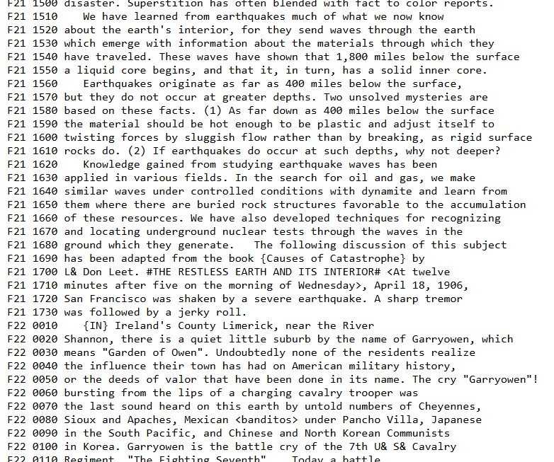
Conceitos Preliminares (1/11)
Corpus (plural: Corpora)
Conjunto de textos coletados e organizados com algum propósito.
Pode ser entendido como um dataset em que cada observação corresponde a um documento (texto).
Exemplo: Brown Corpus
Famoso corpus que contém 500 textos em Inglês.
Os textos são de diferentes gêneros: jornalísticos, ficção, acadêmicos etc.
Possui ≈ 1 mi de palavras no total.

Slide 8
Conceitos Preliminares (2/11)
Corpus Anotado
É um corpus em que cada documento está anotado – ou classificado, ou rotulado, ou etiquetado de alguma forma (FREITAS 2024).
A anotação pode ser de diferentes naturezas e pode estar associada a diferentes segmentos de texto (palavras, expressões, frases, parágrafos ou o texto inteiro).
Exemplos:
Indicar se uma postagem em rede social expressa discurso de ódio;
Indicar qual sentimento um texto ou palavra evoca.
Indicar a classe gramatical de uma palavra;
Indicar se duas frases são sinônimas ou não;
Relacionar uma palavra a pronomes e todas as outras maneiras pelas quais esta palavra é referida ao longo de um texto;
Indicar se uma frase é uma boa legenda para uma imagem;
...

Slide 9
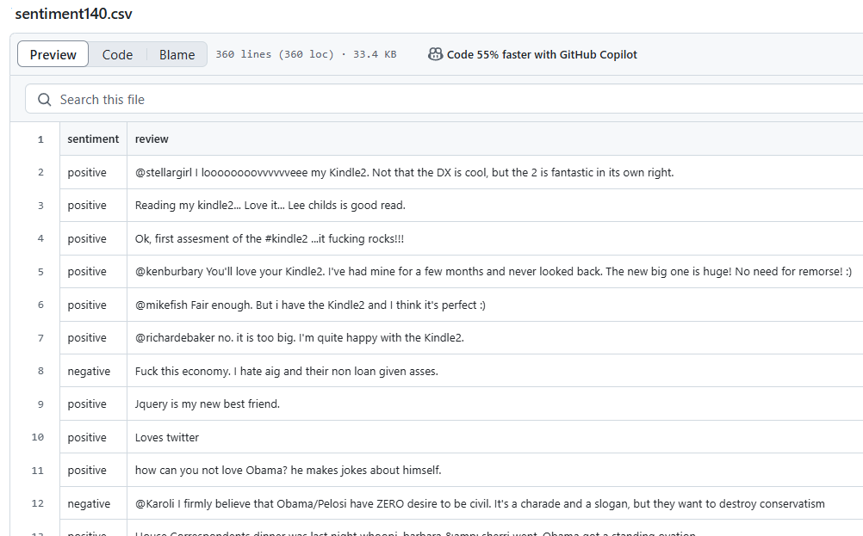
Conceitos Preliminares (3/11)
Corpus Anotado – Exemplo: sentiment140
Corpus anotado c/ o sentimento (positivo ou negativo) de 360 tweets.
Foi usado na última aula para treinar e testar um classificador de sentimentos !

Slide 10
Conceitos Preliminares (4/11)
Palavra
De um modo geral, os modelos de PLN trabalham as palavras como unidade primária de processamento.
Nas línguas europeias (como Português), podemos considerar que uma palavra é uma unidade grafológica delimitada entre espaços em branco na representação gráfica, ou entre um espaço em branco e um sinal de pontuação (FINATTO et al., 2024).
Por outro lado, alguns idiomas, como Japonês, não usam espaços entre as palavras!!!
Além disso, mesmo em textos de línguas europeias há exceções para a definição acima (veremos...)

Slide 11
Conceitos Preliminares (5/11)
Nos textos, as palavras quase sempre:
Estão separadas por um espaço em branco ou entre espaço em branco e sinal de pontuação.
Possuem apenas letras, números e hífen.
“Vovó viu a uva.”,
“Cadê meu guarda-chuva?”,
“2024 é um ano bissexto.”,
“Ih!”
“pneumoultramicroscopicossilicovulcanoconiótico”*
* Essa é a maior palavra da língua portuguesa: https://www.bbc.com/portuguese/curiosidades-43938059

Slide 12
Conceitos Preliminares (6/11)
Porém, há (um bom número de) exceções... (1/2)
Veja a frase abaixo:
“Ana Paula comprou 2 livros em Porto Alegre.”
São 8 palavras considerando a definição do slide anterior.
... Mas não seriam 6 palavras se considerarmos que “Ana Paula” e “Porto Alegre” são palavras compostas?
... E será que “2” é realmente uma palavra?
A resposta é: depende da finalidade da aplicação!

Slide 13
Conceitos Preliminares (7/11)
Porém, há (um bom número de) exceções... (2/2)
De fato, a definição “fura” também para o tratamento de abreviaturas, siglas, “internetês” e outras situações.
palavras compostas | “Rio de Janeiro”, “rock ‘n’ roll” (contêm, espaços, mas não deveriam ser separadas).
hashtags | “#riodejaneiro”, “#verao”, “#samba”
emoticons | “eu <3 #vilavelha”, “você vai rir muito :)”
usernames | “@jgoncalves, poderia ver isso?”
abrev. do “internetês”¹ | “isso foi d+” (demais)
abrev. convencionais² | “s.d.” (sem data), “a/c” (aos cuidados de)
URLs, e-mails | “https://brasileiraspln.com/livro-pln/”
preços, porcentagens, valores etc. | “reajuste de 9%”, “R$ 1,99”, “orçamento de 5 bi”.
apóstrofo¹ | “cobra-d’água” (não deve ser separada)
apóstrofo² | “I’m” (não tem espaço, mas são 2 palavras: “I” e “am”)
Dependendo da aplicação, tratar alguns casos acima pode ser ou não relevante.
Exemplo: na análise de sentimentos, é comum remover usernames

Slide 14
Conceitos Preliminares (8/11)
Tokens, Types e Vocabulário (V)
Em um texto T, as palavras e sinais de pontuação são considerados tokens.
O número total de tokens é representado por N.
Os tokens únicos do texto são chamados de types.
O conjunto de types é chamado de Vocabulário (V).
Exemplo: "Eu vou. Por que não? Por que não?“
11 tokens (N = 11): [“Eu”, “vou”, “.”, “Por”, “que”, “não”, “?”, “Por”, “que”, “não”, “?”]
7 types (|V| = 7): V = {“Eu”, “vou”, “.”, “Por”, “que”, “não”, “?”}

Slide 15
Conceitos Preliminares (9/11)
Tokens, Types e Vocabulário (V)
Na tabela abaixo, o número de types e tokens de diversos corpora conhecidos.
IMPORTANTE: MAC-MORPHO e Floresta são corpora anotados da língua portuguesa, ambos disponíveis na NLTK.
Corpus | |V| (num. de types) | N (num. de tokens)
Shakespeare | 31 mil | 884 mil
Brown | 28 mil | 1 milhão
Switchboard telefone conversations | 20 mil | 2,4 milhões
COCA | 2 milhões | 440 milhões
Google n-grams | 13 milhões | 1 trilhão
MAC-MORPHO | 67,9 mil | 1,17 milhões
Floresta | 29,4 mil | 211,8 mil

Slide 16
Conceitos Preliminares (10/11)
Riqueza Léxica
Além da quantidade de types e tokens, a riqueza léxica é uma medida que pode ajudar a medir a complexidade de um corpus.
Divisão da quant. de types pela quant. de tokens → RL = |V| ÷ N
Varia entre 0 e 1. Quanto maior, mais “rico” o texto (e potencialmente mais difícil de se processar).
Exemplos:
“Todos os meus conhecidos têm sido campeões em tudo.”
RL = 10 / 10 = 1,00
“que não é o que não pode ser que não é o que não pode ser que não é o que não pode ser que não é o que não pode ser que não é”
RL = 6 / 35 = 0,17

Slide 17
Conceitos Preliminares (11/11)
Normalização
Tarefa que consiste em converter as palavras para alguma forma padrão (FINATTO et al., 2024).
Exemplos:
Conversão para caracteres minúsculos (“CANTEI” → “cantei”).
Conversão de abreviações: (“d+” → “demais”)
Concatenação de expressões multipalavra (“Rio Paraíba” → “rioparaíba”).
Lematização (“cantarei” → “cantar”).
Radicalização (“cantarei” → “cant”).
Os slides seguintes abordarão a tokenização e normalização na ferramenta NLTK.

Slide 18
NLTK – Instalação (1/5)
Etapas
A NLTK está disponível no Google Colab.
Caso deseje instalar no ambiente Python de seu microcomputador, você precisará executar 3 etapas (que felizmente são simples):
Instalar o pacote
Testar se a instalação deu certo
Fazer o download dos dados necessários para o funcionamento.
As informações nos próximos slides foram obtidas em https://www.nltk.org/install.html.

Slide 19
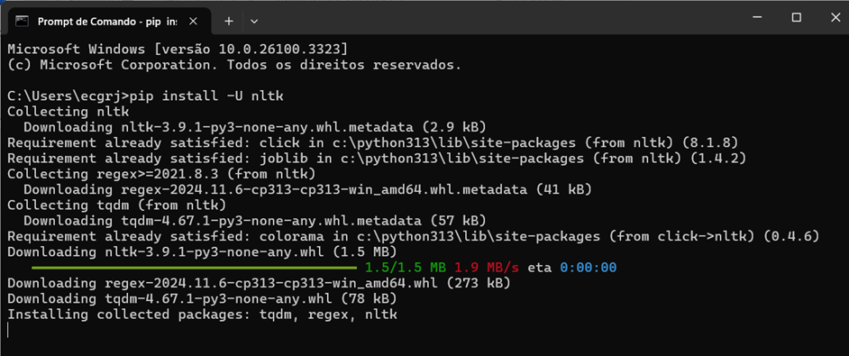
NLTK – Instalação (2/5)
Etapa 1: Instalação do Pacote
Você vai acessar o prompt de comando
E fará a instalação do pacote propriamente dito com o aplicativo pip, digitando: pip install -U nltk.

Slide 20
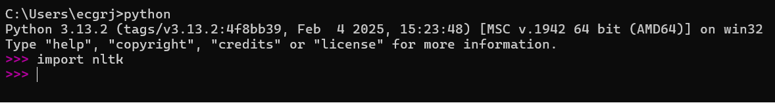
NLTK – Instalação (3/5)
Etapa 2: Testando se a instalação deu certo
Faça da seguinte forma:
Ainda no prompt de comando, digite python, para entrar no aplicativo de linha de comando do python
Então teste com o comando import nltk
A biblioteca NLTK é grande, por isso a importação leva alguns segundos até ser finalizada (você verá que o prompt ficará travado por um tempinho).
Se nenhuma mensagem de erro ocorrer é porque a instalação foi bem-sucedida.

Slide 21
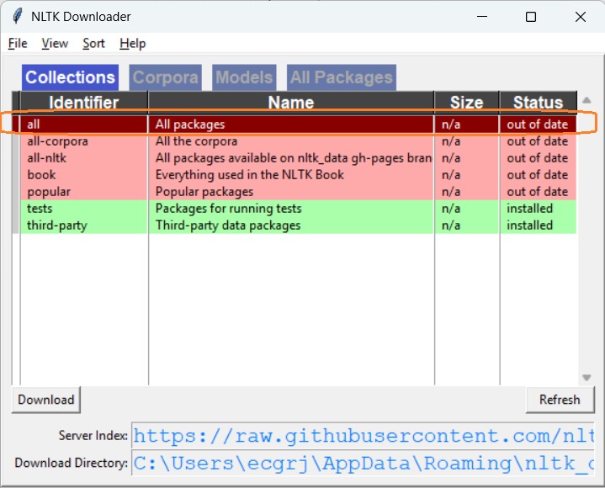
NLTK – Instalação (4/5)
Etapa 3: Fazendo o download dos dados
Significa baixar p/ seu computador vários corpora, léxicos e outros recursos necessários para o funcionamento da NLTK.
Ainda dentro do Python, logo após fazer o import nltk, você vai digitar: nltk.download()
Na janela que abrirá, selecione all e All packages (na primeira linha), para instalar todos os pacotes (provavelmente já estará selecionado).
Depois clique no botão Download, no canto inferior esquerdo.

Slide 22
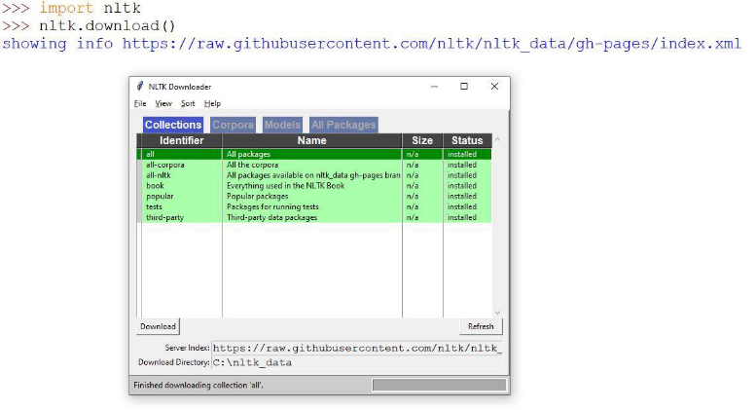
NLTK – Instalação (5/5)
Etapa 3: Fazendo o download dos dados
O processo pode demorar mais de 2 minutos.
Quando estiver tudo certo, todos os pacotes estarão com a cor verde. Aí você já poderá sair do python se quiser.

Slide 23
Pré-processamento básico com a NLTK
Utilização básica
Agora vamos apresentar diversos exemplos de código que demonstram a utilização básica da NLTK.
Os exemplos são baseados nos apresentados em PARDO; SANTOS; SOUZA (2021) e estão disponíveis no notebook que já havíamos indicado em um dos slides iniciais da aula:
https://colab.research.google.com/drive/1H2izzt2Low-iGfgBqumycmgV4lDYkkxa?usp=sharing
Dividimos em 4 partes:
Tokenização
Frequências
n-gramas de palavras
Normalização: Stop Words e Stemming

Slide 24
Tokenização com a NLTK (1/7)
Importação
Primeiro é preciso importar a nltk.
No Colab, você precisará ainda fazer o download do módulo punkt_tab. necessários:
punkt_tab: tokenizador que entende algumas abreviações (ex.: Mr.) e colocações.
# importa a nltk; e
# realiza o download do módulo necessário para tokenização
# (no colab tem que fazer sempre no início)
# (no Python da sua máquina, só ao instalar a nltk)
import nltk
#nltk.download('punkt')
nltk.download('punkt_tab')
Se você tiver algum problema use o ‘punkt’ (versão anterior) em vez do ‘punkt_tab’. O punkt aparece em muitos exemplos na Internet, mas foi descontinuado de acordo com → https://github.com/nltk/nltk/issues/3293

Slide 25
Tokenização com a NLTK (2/7)
Tokenização de um documento
Dado um documento d, basta usar a função `nltk.word_tokenize(d)` para obter seus tokens.
Por padrão, usa versão modificada do TreebankWordTokenizer – um tokenizador conhecido, baseado em expressões regulares.
O parâmetro `language= 'portuguese’` foi usado para que o tokenizador utilize os sinais de pontuação adequados para o Português
não tenho certeza de que realmente tenha alguma efetividade
d = '''HOJE TEM FEIRA NA PRAÇA DA LIBERDADE! A batata-doce custa R$ 9,50. Quem vai à feira comprar?'''
tokens = nltk.word_tokenize(d, language='portuguese')
print(tokens)
> ['HOJE', 'TEM', 'FEIRA', 'NA', 'PRAÇA', 'DA', 'LIBERDADE', '!', 'A', 'batata-doce', 'custa', 'R', '$', '9,50', '.', 'Quem', 'vai', 'à', 'feira', 'comprar', '?']

Slide 26
Tokenização com a NLTK (3/7)
Tokenização de um documento
A tokenização de R$ 9,50 não ficou ideal ☹
d = '''HOJE TEM FEIRA NA PRAÇA DA LIBERDADE! A batata-doce custa R$ 9,50. Quem vai à feira comprar?'''
tokens = nltk.word_tokenize(d, language='portuguese')
print(tokens)
> ['HOJE', 'TEM', 'FEIRA', 'NA', 'PRAÇA', 'DA', 'LIBERDADE', '!', 'A', 'batata-doce', 'custa', 'R', '$', '9,50', '.', 'Quem', 'vai', 'à', 'feira', 'comprar', '?']

Slide 27
Tokenização com a NLTK (4/7)
Tokenização de um documento
Podemos normalizar o texto para minúsculo usando aplicando o método lower() na string.
É uma técnica de normalização... Assim “FEIRA” e “feira” não vão virar 2 types diferentes !!!
Veja que o tokenizador se confundiu ainda mais no “9,50.”
d = '''HOJE TEM FEIRA NA PRAÇA DA LIBERDADE! A batata-doce custa R$ 9,50. Quem vai à feira comprar?'''
tokens = nltk.word_tokenize(d.lower(), language='portuguese')
print(tokens)
> ['hoje', 'tem', 'feira', 'na', 'praça', 'da', 'liberdade', '!', 'a', 'batata-doce', 'custa', 'r', '$', '9,50.', 'quem', 'vai', 'à', 'feira', 'comprar', '?']

Slide 28
Tokenização com a NLTK (5/7)
Tokenização de todos os textos de um corpus
Em um corpus estruturado em um DataFrame, basta usar o apply...
... Para criar uma nova coluna com todos os textos tokenizados
import pandas as pd
# corpus original
corpus_dantestocks = {'tweet': [
"No momento PETR4 respeita o suporte de R$15,42.",
"28/04 O Ibovespa fechou estável, aos 51.395pts. Destaques: GOLL4 +4,04% e OIBR4 -5,98%. http://t.co/j9yUOf2ipY",
"Localiza (RENT3) autoriza pagamento de R$ 13,9 mi em juros sobre capital próprio..."
]}
df = pd.DataFrame(corpus_dantestocks)
# acrescenta uma nova coluna com os tokens. Usei o apply para aplicar # a função tokeniza à toda coluna 'tweet',criando a coluna 'tokens')
def tokeniza(texto):
return nltk.word_tokenize(texto, language='portuguese')
df['tokens'] = df['tweet'].apply(tokeniza)
print('\n\nDataFrame após a tokenização:)
df

Slide 29
Tokenização com a NLTK (6/7)
Tokenização de todos os textos de um corpus
Resultado do apply na coluna “tweet” (textos brutos) → nova coluna “tokens” com todos os textos tokenizados foi criada.
 | tweet | tokens
0 | “No momento PETR4 respeita o suporte de R$15,42” | ['No', 'momento', 'PETR4', 'respeita', 'o', 'suporte', 'de', 'R', '$', '15,42', '.']
1 | “28/04 O Ibovespa fechou estável, aos 51.395pts. Destaques: GOLL4 +4,04% e OIBR4 -5,98%. http://t.co/j9yUOf2ipY” | ['28/04', 'O', 'Ibovespa', 'fechou', 'estável', ',', 'aos', '51.395pts', '.', 'Destaques', ':', 'GOLL4', '+4,04', '%', 'e', 'OIBR4', '-5,98', '%', '.', 'http', ':', '//t.co/j9yUOf2ipY']
2 | “Localiza (RENT3) autoriza pagamento de R$ 13,9 mi em juros sobre capital próprio...” | ['Localiza', '(', 'RENT3', ')', 'autoriza', 'pagamento', 'de', 'R', '$', '13,9', 'mi', 'em', 'juros', 'sobre', 'capital', 'próprio', '...']

Slide 30
Tokenização com a NLTK (7/7)
Tokenização customizada
Para uma tokenização customizada, você deverá definir as suas próprias expressões regulares usando o módulo RegexpTokenizer.
# Exemplo 1: retornar apenas os tokens, sem pontuações
texto = 'O Rio de Janeiro, fevereiro e março!'
from nltk.tokenize import RegexpTokenizer
tokenizer = RegexpTokenizer(r'\w+')
tokens2 = tokenizer.tokenize(texto.lower())
print(tokens2)
# Exemplo 2: retornar apenas alguns sinais de pontuação especificados
tokenizer = RegexpTokenizer(r'[.?!,;]')
tokens3 = tokenizer.tokenize(texto.lower())
print(tokens3)
>
['o', 'rio', 'de', 'janeiro', 'fevereiro', 'e', 'março’]
[',', '!']

Slide 31
NLTK – Frequências de Palavras (1/2)
Frequência das palavras
Com a lista de tokens, podemos obter a frequência de cada type (palavra do vocabulário) utilizando a classe FreqDist.
A função most_common(n) ordena os tokens por frequência.
Se n não for especificado, gera resultado para todos os tokens. Caso contrário, para os n mais frequentes.
texto = """Que não é o que NÃO pode ser que não é o que não pode ser
que não é o que não pode ser que não é o que NÃO PODE ser que NÃO É"""
# 1. obtém os tokens (veja que o texto foi convertido para minúsculo)
tokens = nltk.word_tokenize(texto.lower())
# 2. usa FreqDist sobre a lista de tokens em minúsculo
freq = nltk.FreqDist(tokens)
# 3. imprime os tokens, os types e e suas frequências
print('vocabulário: ', set(tokens)) # o set elimina repetições da lista # assim, gera o vocabulário!!!
print('\nfrequência de cada type (palavra):')
print(freq.most_common())
vocabulário: {'é', 'pode', 'não', 'o', 'ser', 'que’}
frequência de cada type (palavra): [('que', 9), ('não', 9), ('é', 5), ('o', 4), ('pode', 4), ('ser', 4)]

Slide 32
NLTK – Frequências de Palavras (2/2)
Frequência das palavras
IMPORTANTE: Tokens em maiúsculo e minúsculo são considerados diferentes, por isso convertemos o texto para minúsculo nos exemplos
Existe também a função tabulate() que gera uma tabulação, além de outros métodos disponíveis.
texto = """Que não é o que NÃO pode ser que não é o que não pode ser
que não é o que não pode ser que não é o que NÃO PODE ser que NÃO É"""
# 1. obtém os tokens
tokens = nltk.word_tokenize(texto.lower())
# 2. usa FreqDist sobre a lista de tokens em minúsculo
freq = nltk.FreqDist(tokens)
freq.tabulate() # gera uma tabulação (há outros métodos disponíveis)
que não é o pode ser
9 9 5 4 4 4

Slide 33
NLTK – n-Gramas (1/4)
Bigramas, Trigramas e n-gramas*
Sequências de 2, 3 ou n palavras consecutivas, respectivamente.
Podem ser gerados a partir da lista de tokens.
from nltk import bigrams
from nltk import trigrams
d = 'Rio de Janeiro, São Paulo e Minas Gerais estão na região Sudeste’
# 1. gera a lista de tokens
tokens = nltk.word_tokenize(d, language='portuguese')
# 2. gera as listas com os bigramas e trigramas a partir dos tokens
lst_bigramas = list(bigrams(tokens))
lst_trigramas = list(trigrams(tokens))
print('bigramas: ', lst_bigramas); print()
print('trigramas: ', lst_trigramas)
bigramas: [('Rio', 'de'), ('de', 'Janeiro'), ('Janeiro', ','), (',', 'São'), ('São', 'Paulo'), ('Paulo', 'e'), ('e', 'Minas'), ('Minas', 'Gerais'), ('Gerais', 'estão'), ('estão', 'na'), ('na', 'região'), ('região', 'Sudeste’)]
trigramas: [('Rio', 'de', 'Janeiro'), ('de', 'Janeiro', ','), ('Janeiro', ',', 'São'), (',', 'São', 'Paulo'), ('São', 'Paulo', 'e'), ('Paulo', 'e', 'Minas'), ('e', 'Minas', 'Gerais'), ('Minas', 'Gerais', 'estão'), ('Gerais', 'estão', 'na'), ('estão', 'na', 'região'), ('na', 'região', 'Sudeste')]
* Na primeira semana de aula vimos os n-gramas de caracteres. Mas agora estão sendo apresentados os n-gramas de palavras que são mais utilizados na prática e, por isso, serão chamados apenas de “n-gramas”.

Slide 34
NLTK – n-Gramas (2/4)
Bigramas, Trigramas e n-gramas
Exemplo para identificar palavras compostas
# Um bigrama em que as duas palavras começam com maiúsculo
# pode vir a ser uma palavras composta
v1 = [b for b in lst_bigramas if b[0][0].isupper() and b[1][0].isupper()]
print(v1)
# Um trigrama em que as duas palavras nas pontas começam com
# maiúsculo e a do meio com minúsculo, pode vir a ser uma palavras
# composta
v2 =[t for t in lst_trigramas if t[0][0].isupper() and t[1][0].islower() and t[2][0].isupper()]
print(v2)
[('São', 'Paulo'), ('Minas', 'Gerais’)]
[('Rio', 'de', 'Janeiro'), ('Paulo', 'e', 'Minas')]

Slide 35
NLTK – n-Gramas (3/4)
Exemplo com 4-gramas
from nltk import ngrams # para 4-gramas ou mais
texto = """Que não é o que NÃO pode ser que não é o que não pode ser
que não é o que não pode ser que não é o que NÃO PODE ser que NÃO É"""
tokens = nltk.word_tokenize(texto.lower(), language='portuguese')
print(list(ngrams(tokens, 4)))
[('que', 'não', 'é', 'o'), ('não', 'é', 'o', 'que'), ('é', 'o', 'que', 'não'), ('o', 'que', 'não', 'pode'), ('que', 'não', 'pode', 'ser'), ('não', 'pode', 'ser', 'que'), ('pode', 'ser', 'que', 'não'), ('ser', 'que', 'não', 'é'), ('que', 'não', 'é', 'o'), ('não', 'é', 'o', 'que'), ('é', 'o', 'que', 'não'), ('o', 'que', 'não', 'pode'), ('que', 'não', 'pode', 'ser'), ('não', 'pode', 'ser', 'que'), ('pode', 'ser', 'que', 'não'), ('ser', 'que', 'não', 'é'), ('que', 'não', 'é', 'o'), ('não', 'é', 'o', 'que'), ('é', 'o', 'que', 'não'), ('o', 'que', 'não', 'pode'), ('que', 'não', 'pode', 'ser'), ('não', 'pode', 'ser', 'que'), ('pode', 'ser', 'que', 'não'), ('ser', 'que', 'não', 'é'), ('que', 'não', 'é', 'o'), ('não', 'é', 'o', 'que'), ('é', 'o', 'que', 'não'), ('o', 'que', 'não', 'pode'), ('que', 'não', 'pode', 'ser'), ('não', 'pode', 'ser', 'que'), ('pode', 'ser', 'que', 'não'), ('ser', 'que', 'não', 'é’)]

Slide 36
NLTK – n-Gramas (4/4)
FreqDist – pode ser usado para contagem de frequências de bigramas, trigramas e n-gramas (no exemplo abaixo, contamos os bigramas)
from nltk import bigrams
texto = """Que não é o que NÃO pode ser que não é o que não pode ser
que não é o que não pode ser que não é o que NÃO PODE ser que NÃO É"""
tokens = nltk.word_tokenize(texto.lower(), language='portuguese')
# computando frequências de bigramas
bgs = bigrams(tokens)
fdist = nltk.FreqDist(bgs)
for k,v in fdist.items(): print(k,v)
('que', 'não') 9
('não', 'é') 5
('é', 'o') 4
('o', 'que') 4
('não', 'pode') 4
('pode', 'ser') 4
('ser', 'que') 4

Slide 37
NLTK – Normalização – Stop Words (1/5)
Stop words
São palavras que de maneira geral não constituem informação relevante para o sentido do texto.
Quase sempre são palavras das seguintes classes gramaticais:
artigos, preposições, pronomes, conjunções, alguns verbos de ligação, ...
Por exemplo, a NLTK vem com uma lista de 207 stop words do Português.
Mas você pode incluir ou remover palavras de desejar.
Abaixo, são mostradas 20 das 207 stop words da lista da NLTK:
['a', 'à', 'ao', 'aos', 'aquela', 'aquelas', 'aquele', 'aqueles', 'aquilo', 'as’, ..., 'tivessem', 'tivéssemos', 'tu', 'tua', 'tuas', 'um', 'uma', 'você', 'vocês', 'vos']

Slide 38
NLTK – Normalização – Stop Words (2/5)
Remoção de Stop Words
Na maioria das vezes, as stop words são removidas dos textos durante a tokenização.
Objetivos: reduzir o vocabulário e melhorar processo de análise de texto.
Entretanto, para certas aplicações a remoção de stop words pode não ser vantajosa, tendo em vista que elas podem indicar contexto.
Uma lista de stop words é chamada de stoplist.
stoplist = {“à”, “a”, “cá”, “com”, “como”, “e”, “ele”, “ela”, “eu”, “dela”}
As ferramentas de PLN costumam vir com stoplists padrão para diferentes idiomas (como é o caso da NLTK).
Mas permitem que elas sejam alteradas.

Slide 39
NLTK – Normalização – Stop Words (3/5)
Como criar uma stoplist?
A definição de uma stoplist é dependente de duas coisas:
(1) Idioma dos textos do corpus.
StopList para Inglês
stoplist = {“a”, “and”, “in”, “I”, “he”, “she”, “these”, “this”}
Stoplist para Português
stoplist = {“um”, “e”, “no”, “eu”, “ele”, “ela”, “estes”, “este”}
(2) Problema que está sendo tratado:
Ex.: Stoplist para um corpus de contratos sociais de empresas.
poderia ser preciso acrescentar {“ltda”, “s/a”, “me”} à stoplist.

Slide 40
NLTK – Normalização – Stop Words (4/5)
Stop Words
A NLTK vem com uma lista de 207 stop words para o Português.
Você pode remover ou incluir qualquer termo que desejar.
No Colab é sempre preciso fazer o download do módulo...
... mas no python da sua máquina, isso já foi resolvido no momento que você instalou a NLTK e baixou seus dados.
nltk.download('stopwords')

Slide 41
NLTK – Normalização – Stop Words (5/5)
Stop Words
O exemplo abaixo ilustra como remover stop words da lista de tokens
# obtém a stoplist do português
stoplist = nltk.corpus.stopwords.words('portuguese')
# ---------------------------------------------------
# Exemplo: removendo as stop words de um texto
# usando a lista padrão da nltk
# ---------------------------------------------------
stoplist = nltk.corpus.stopwords.words('portuguese')
texto = "O sorriso do cachorro está no rabo."
tokens = nltk.word_tokenize(texto.lower())
print(tokens)
tokens_sem_sw = [token for token in tokens if token not in stoplist]
print('tokens:', tokens_sem_sw)
> tokens: ['sorriso', 'cachorro', 'rabo', '.']

Slide 42
NLTK – Normalização – Lematização
O que é Lema?
Lema é a forma de entrada de verbetes em dicionários (definição muito simplista...)
Por exemplo, você não encontra “cantei”, “cantava”, “cantaremos” no dicionário, mas sim “cantar” (verbo no infinitivo).
Da mesma forma, você não encontra “meninos” e “meninozinho” e sim “menino” (palavra no masculino singular).
O que é Lematização?
Processo de transformar palavras para lemas.
Precisa ser feita com o auxílio de recursos linguísticos (alguma fonte de conhecimento, como dicionário, corpus anotado ou ontologia).
Objetivos: reduzir o vocabulário e unificar formas variantes de uma palavra para sua forma “base” (de verbete).
A NLTK não possui lematizador para o Português.
Porém, a spaCy tem. Veremos em uma aula futura.

Slide 43
NLTK – Normalização – Stemming (1/10)
O que é radicalização (stemming)?
Processo de transformar formas variantes das palavras para uma representação concisa, denominada stem.
Essa representação concisa não é o lema!
Na verdade, o stemming é mais simples do que a lematização, pois não depende do emprego de um recurso linguístico.
O stem não precisa nem mesmo representar, necessariamente, o radical morfológico de uma palavra.

Slide 44
NLTK – Normalização – Stemming (2/10)
Stemmers
Algoritmos de stemming também são chamados de stemmers.
A utilização de stemmers oferece as mesmas 2 vantagens da utilização de lematizadores:
Torna o sistema mais eficiente, pois reduz a quantidade de palavras do vocabulário.
Torna o sistema mais eficaz, pois unifica as formas variantes de uma palavra em uma única representação.
A vantagem do stemmer é ser mais simples
(a lematização é um processo mais complexo que depende de recurso linguístico).
A desvantagem é que ele comete erros que os lematizadores não cometem.
(understemming e overstemming, como veremos adiante).

Slide 45
NLTK – Normalização – Stemming (3/10)
Stemmers – prefixos e sufixos
O stem de uma palavra pode ser obtido através da remoção de sufixos e/ou prefixos que estejam presentes nesta palavra.
Palavra Sufixo Prefixo Stem Específico ífico Ø espec Nacionais ais Ø nacion Internacional al inter nacion Escolar ar Ø escol Pré-escolar ar pré- escol
Porém, maioria dos algoritmos de stemming trabalha apenas com a remoção dos sufixos.
Isso porque, a remoção de prefixos nem sempre é vantajosa, pois, muitas vezes, os prefixos mudam o significado de uma palavra.
Ex.: “aplicável” e “inaplicável”.

Slide 46
NLTK – Normalização – Stemming (4/10)
Stemmers podem cometer 2 tipos de erros:
Overstemming: quando muitas letras são removidas e, por isso, palavras que possuem significados diferentes passam a pertencer ao mesmo stem.
Understemming: quando letras demais são mantidas no stem, fazendo com que palavras que tenham o mesmo significado ou significado similar passem a pertencer a stems diferentes.
Palavra Stem Computador comp Computadores comp Comparar comp Comparou comp
Palavra Stem Movimento moviment Movimentação movimentaç

Slide 47
NLTK – Normalização – Stemming (5/10)
Stemmers Conhecidos
O algoritmo mais tradicional para a obtenção de stems é o Algoritmo de Porter.
Este algoritmo foi projetado originalmente para a língua Inglesa, mas foi adaptado para diversas linguagens.
Infelizmente, ele não funciona bem para a Língua Portuguesa.
Por este motivo, algoritmos específicos para stemming em Português foram propostos, como:
RSLP (ORENGO; HUYCK, 2001), implementado na biblioteca NLTK.
StemBR (ÁLVARES; GARCIA; FERRAZ, 2005)

Slide 48
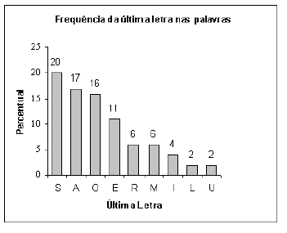
NLTK – Normalização – Stemming (6/10)
Algoritmo StemBR
O algoritmo STEMBR é baseado num estudo estatístico realizado com 130.000 palavras em Português.
A partir deste estudo, foi obtida uma lista que apresenta a frequência da última letra das palavras.
As nove letras mais comuns da lista representam aproximadamente 85% das ocorrências.
Fonte: ÁLVARES; GARCIA; FERRAZ (2005).

Slide 49
NLTK – Normalização – Stemming (7/10)
Algoritmo StemBR
O StemBR funciona de uma forma muito simples:
O sistema mantém 9 listas de sufixos em memória:
Lista de sufixos que terminam com ‘s’, ‘a’, ‘o’, ‘e’, ‘r’, ‘m’, ‘i’, ‘l’, ‘u’.
Para cada palavra a ser analisada, o algoritmo observa a última letra e consulta a lista de sufixos adequada.
A lista de sufixos é ordenada por tamanho, de maneira decrescente, para permitir a remoção do maior sufixo da palavra.
Palavra: irritadíssima
Sufixos ‘a’ abilíssima adíssima alista cava ima za a
Stem: irrit

Slide 50
NLTK – Normalização – Stemming (8/10)
Algoritmo StemBR
Para cada sufixo, pode existir uma lista de exceções associada.
No exemplo abaixo:
O stem de “aceleremos” é “aceler” (sufixo = “emos”)
<sufixo> <descricao>iremos</descricao> </sufixo>
<sufixo> <descricao>eremos</descricao>
<excecao>aceleremos</excecao>
</sufixo> <sufixo> <descricao>emos</descricao> </sufixo>

Slide 51
NLTK – Normalização – Stemming (9/10)
A NLTK possui a implementação do algoritmo RSLP, que funciona de forma muito similar ao StemBR (porém é um pouco mais simples).
Detalhes sobre o RSLP em:
https://www.inf.ufrgs.br/~viviane/rslp/index.htm
https://www.researchgate.net/publication/3940125_A_Stemming_Algorithmm_for_the_Portuguese_Language
Antes de usar o stemmer RSLP no Colab é sempre preciso fazer o download do módulo...
... mas no python da sua máquina, só no momento da instalação da NLTK
nltk.download('rslp')

Slide 52
NLTK – Normalização – Stemming (10/10)
Exemplo:
# Exemplo: uso do stemmer RSLP da NLTK
# (veja que ocorrerá understemming)
from nltk.stem import RSLPStemmer
lst = ['acidentada', 'acidentado', 'acidentados', 'acidentais', 'acidentalmente', 'acidente', 'acidentes']
stemmer = nltk.RSLPStemmer()
for palavra in lst:
print(palavra, '--->', stemmer.stem(palavra))
acidentada ---> acident
acidentado ---> acident
acidentados ---> acident
acidentais ---> acident
acidentalmente ---> acident
acidente ---> acid
acidentes ---> acid

Slide 53
A Nossa Tabela de Técnicas !!!
Tabela: propriedades das técnicas apresentadas em nosso curso
Técnica | Principais Aplicações | Dimensão | Paradigma
n-Gramas de Caracteres | features para modelos de identif. de plágio, detecção de idioma, atribuição de autor etc.; comparação de strings. | Morfológica | Simbólico
Bag of Words (BoW) | features para Naive Bayes e outros algoritmos | Morfológica | Simbólico*
Naïve Bayes Multinomial | análise de sentimentos, classificação de texto | Morfológica | Estatístico
Perceptron | classificação binária de texto | Fonética a Semântica** | Estatístico, Neural
StemBR, RSLP | stemming | Morfológica | Simbólico
* A BoW para um documento é gerada de acordo com uma regra pré-definida e não depende dos demais documentos da mesma base.
** Depende das features utilizadas.

Slide 54
Referências
ALVARES, R. V.; GARCIA, A. C. B.; FERRAZ, I. N.. STEMBR: a stemming algorithm for the brazilian portuguese language. In: Portuguese Conf. on Artificial Intelligence, 12., 2005, Covilha. Anais [...] Heidelberg : Springer Berlin, 2005. p. 693 - 701.
FINATTO, M. J. B. et al. Sequência de Caracteres e Palavras. In: CASELI, H. M.; NUNES, M. G. V. (org.). Processamento de Linguagem Natural: Conceitos, Técnicas e Aplicações em Português. 3. ed. [s.l.] : BPLN, 2024. Disponível em: https://brasileiraspln.com/livro-pln/3a-edicao/parte-palavras/cap-caracteres-palavras/cap-caracteres-palavras.html. Acesso em: 11 jan. 2025.
FREITAS, C. Dataset e Corpus. In: CASELI, H. M.; NUNES, M. G. V. (org.). Processamento de Linguagem Natural: Conceitos, Técnicas e Aplicações em Português. 3. ed. [s.l.] : BPLN, 2024. Disponível em: https://brasileiraspln.com/livro-pln/3a-edicao/parte-dados-avaliacao/cap-dataset-corpus/cap-dataset-corpus.html. Acesso em: 27 mar. 2025.
JURAFSKY, D.; MARTIN, J. H. Regular Expressions, Text Normalization, Edit Distance. In: JURAFSKY, D.; MARTIN, J. H. Speech and Language Processing. 3. ed. (Jan. 6, 2026 draft). [s.l.]: [s.n.], 2026. cap 2, p. 1 – 25. Disponível em: < https://web.stanford.edu/~jurafsky/slp3/ >. Acesso em: 18 mar. 2026.
ORENGO, V.; HUYCK, C. A Stemming algorithmm for the portuguese language", In: String Processing and Information Retrieval, International Symposium, 2001, Laguna de San Rafael. Anais [...] [s.l.] : IEEE, 2001. p. 186 - 193.
PARDO, T. A. S.; SANTOS, R. L. S.; SOUSA, R. F. Python para Processamento de Linguagem Natural: Edição Comemorativa dos 50 anos do ICMC. ICMC-USP. São Carlos, 01 set 2021. Disponível em: https://cursosextensao.usp.br/course/view.php?id=2721. Acesso em: 05 jan. 2024.

